Slide 1
7ème Édition RVM PENTECÔTE
Comité départemental de la FFCT du 94

Slide 2
SAINT-OMER
ROUTE & VTT
Du samedi 7 juin au lundi 9 juin 2025

Slide 3
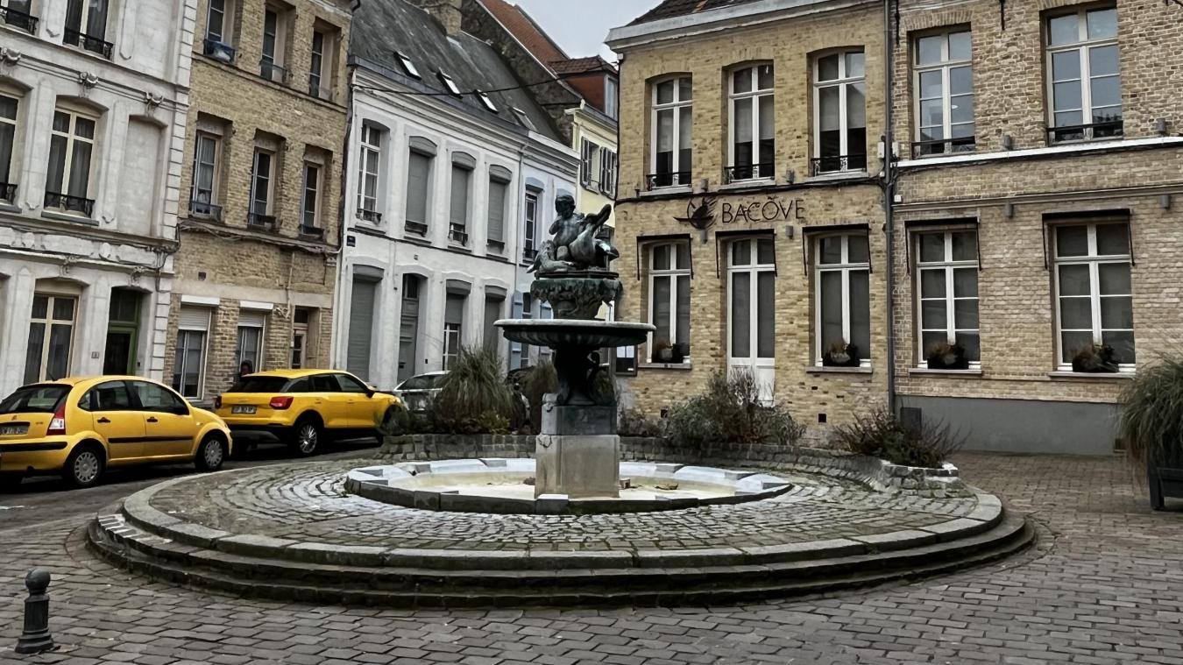
ORGANISATIONS
Transport individuel.
Privilégier le covoiturage pour vous rendre à
Saint-Omer
Organisation inscrite au challenge départemental René LE ROC’H

Slide 4
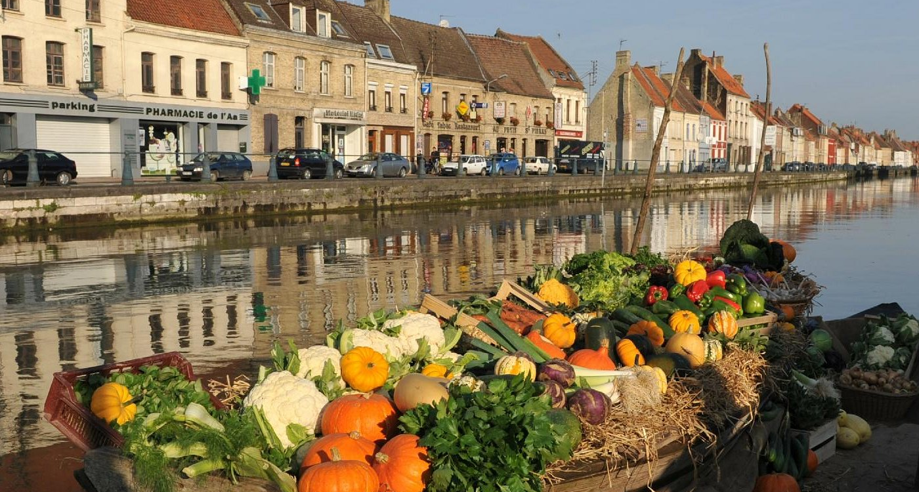
Déroulement du Voyage Itinérant
Saint-Omer

Slide 5
Déroulement du Voyage Itinérant
Comme à notre habitude…
Nous vous proposerons chaque jour plusieurs parcours:
Pour vous permettre de vous faire plaisir en pédalant, quel que soit votre niveau
Qui vous feront découvrir l’Histoire locale et les villages typiques
Nous nous attacherons:
A vous faire découvrir des spécialités locales qui titilleront vos papilles
A vous organiser une visite qui vous permettra une plongée dans l’artisanat local et l’histoire de la région.

Slide 6
Déroulement du Voyage Itinérant
ROUTE
Samedi: déjeuner à 12h30 / après-midi: 3 parcours
Dimanche: 3 parcours avec un arrêt commun à BLENDECQUES pour 13h00 au restaurant :
Le Saint Sébastien - 2 place de la libération
Lundi: 3 parcours avant notre déjeuner à l’hôtel prévu à 12h30, puis retour en Île-de-France

Slide 7
Déroulement du Voyage Itinérant
VTT – BASE VTT à 15KM
Base VTT: 13 rue François Cousin 62380 Lumbres
(possibilité de nettoyer son vélo sur place)
Samedi: déjeuner à 12h30 / après-midi: 2 parcours
Dimanche: 3 parcours avec un arrêt commun à BLENDECQUES pour 13h00 au restaurant :
Le Saint Sébastien - 2 place de la libération
Lundi: 2 parcours avant notre déjeuner à l’hôtel prévu à 12h30, puis retour en Île-de-France

Slide 8
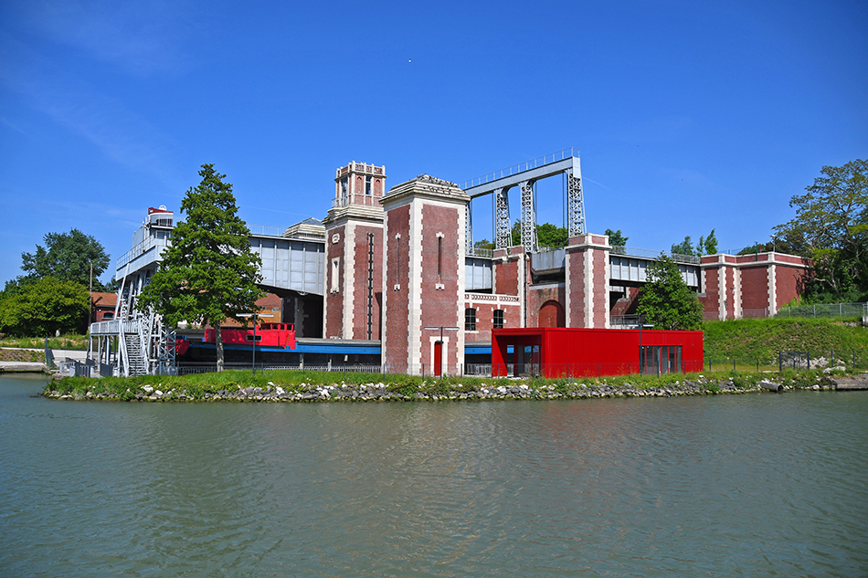
Déroulement du Voyage Itinérant
VISITE POUR TOUT LE MONDE
Dimanche de 16h00 à 17h30:
Visite de l’ascenseur à bateau
Rue de l’ascenseur
62510 Arques

Slide 9
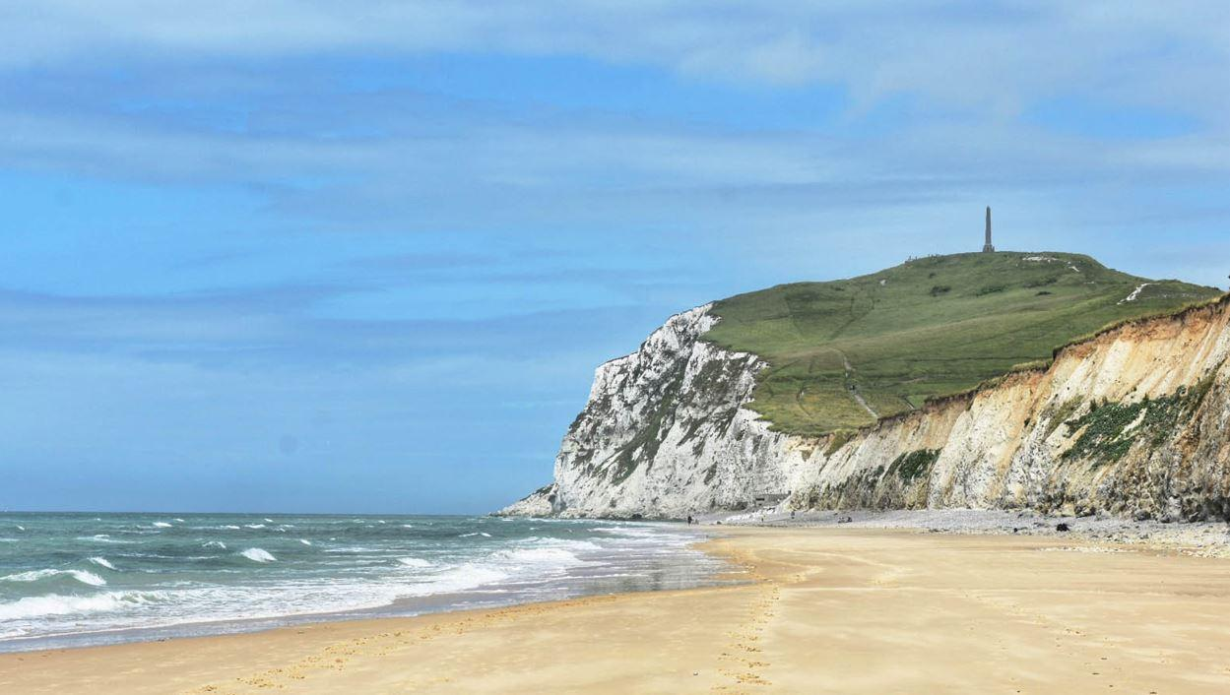
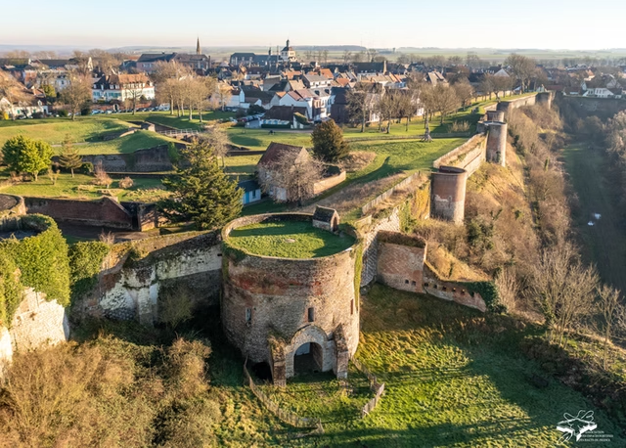
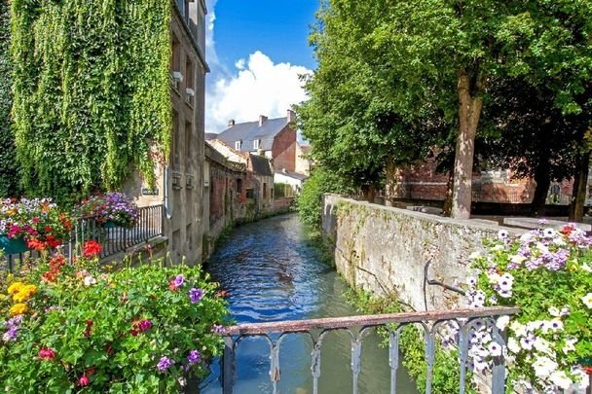

BPF les plus proches
Cap Gris Nez
60 km
Saint-Omer
Montreuil-sur-Mer
55 km
21 km
70 km
54 km
Aire-sur-la-Lys
Hesdin
Mont-Saint-Eloi
69 km
Auxi-le-Chateau

Slide 10
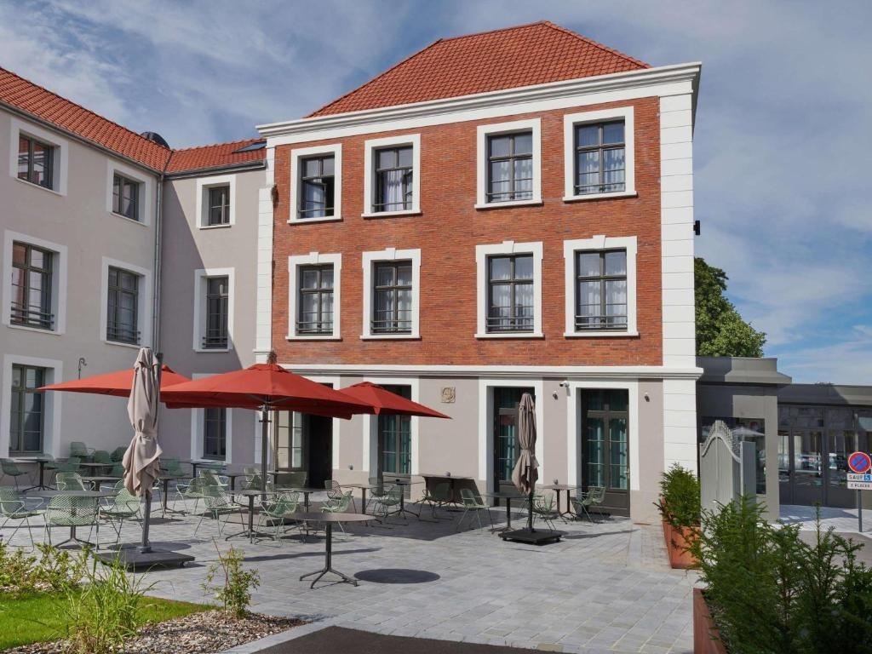
Hébergement
Hôtel Mercure Saint-Omer Centre Gare, 2 place du Vainquai 62500 Saint-Omer

Slide 11

CONDITIONS D’ANNULATION
Budget - Modalités
INSCRIPTIONS
du 9 décembre au 11 janvier 2025, dans la limite des places disponibles,
Bulletin à retourner au trésorier
(copie par courriel à la Présidente)
Mr Jaques PAUGET 59 rue du Professeur Einstein
94260 FRESNES
Trois chèques à l’ordre du CODEP 94 à joindre avec le bulletin d’inscription

Slide 12

CONDITIONS D’ANNULATION
Budget - Modalités
DÉSISTEMENT
Pas d’assurance annulation. Prévoir individuellement votre carte vitale – Carte d’identité nationale ou passeport en cours de validité, ainsi que la fiche sanitaire remplie
Condition d’annulation sur présentation d’un certificat médical interdisant la pratique sur une durée hors date de l’organisation et enregistré sur l’espace fédéral du licencié :
50 % remboursés avant le 28 mars
Pas de remboursement après le 28 avril.
En cas d’annulation, remboursement intégral si remplacement (à l’identique) et remboursement au club avec copie du courrier au licencié concerné.

Slide 13
Les Organisateurs, Membres du Comité Directeur, vous remercient pour votre participation et vous souhaitent un excellent Voyage Itinérant.

Slide 14
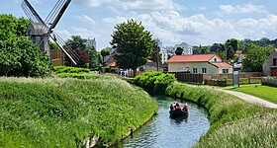

« Organisation du Comité départemental du Val-de-Marne »
valorisant les Brevets des Provinces

